Slide 1
BÁO CÁO GIỮA KỲ ĐỒ ÁN 1
Con lắc đơn ngược
Giảng viên hướng dẫn: Phạm Minh Quân
Trần Nam Bàng: 15520032
Nguyễn Trung Sĩ: 15520726

Slide 2
Nội dung báo cáo
Thiết kế phần cứng
Nguyên lý hoạt động

Slide 3
Thiết kế phần cứng

Slide 4
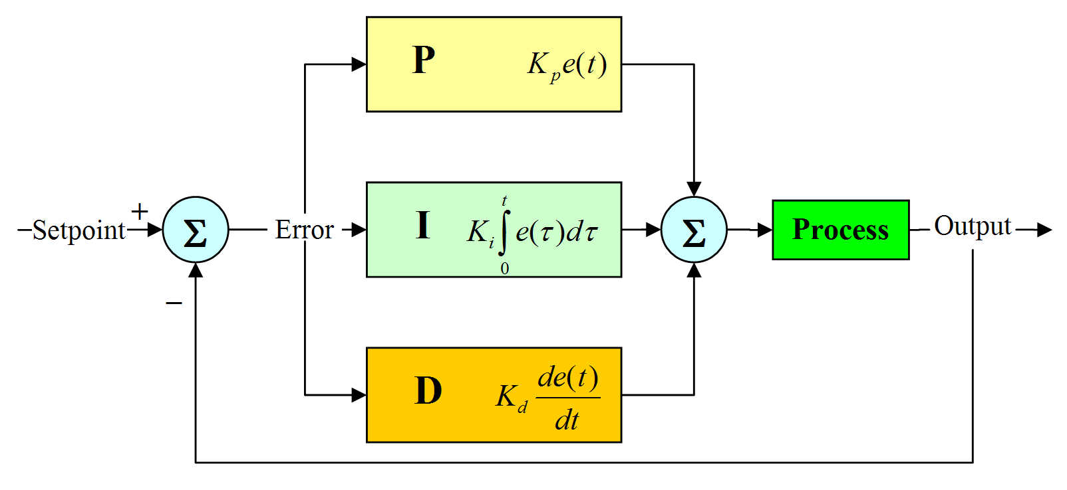
PID

Slide 5
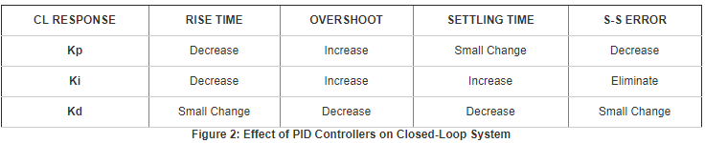
Đặc tính của P,I,D
Khi tăng Kp cải thiện được thời gian đạt được điểm đặt.
Khi tăng kd sẽ làm giảm được overshoot.
Khi tăng Ki sẽ loiaj bỏ được steady-state error.

Slide 6
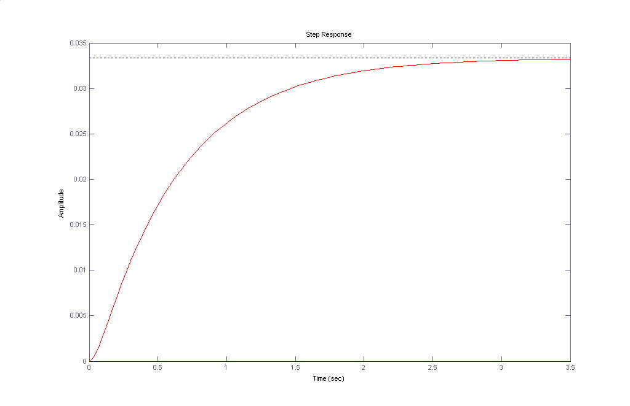
Example Tang kp

Slide 7
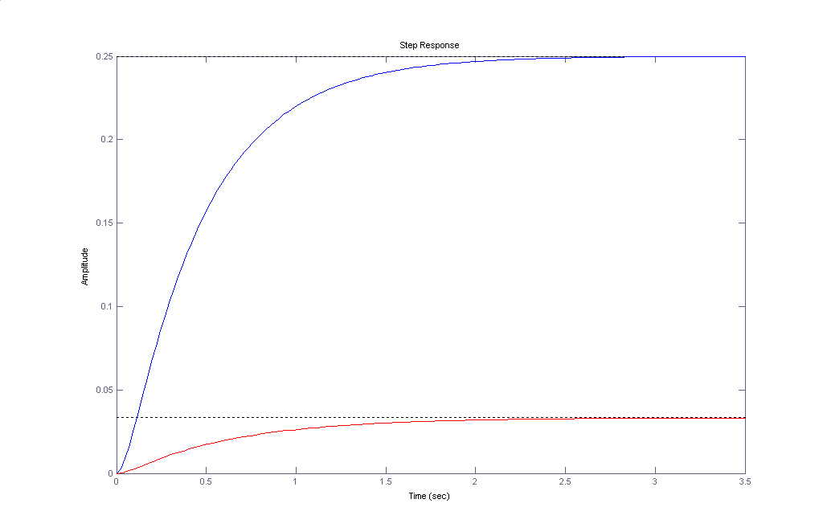

Slide 8
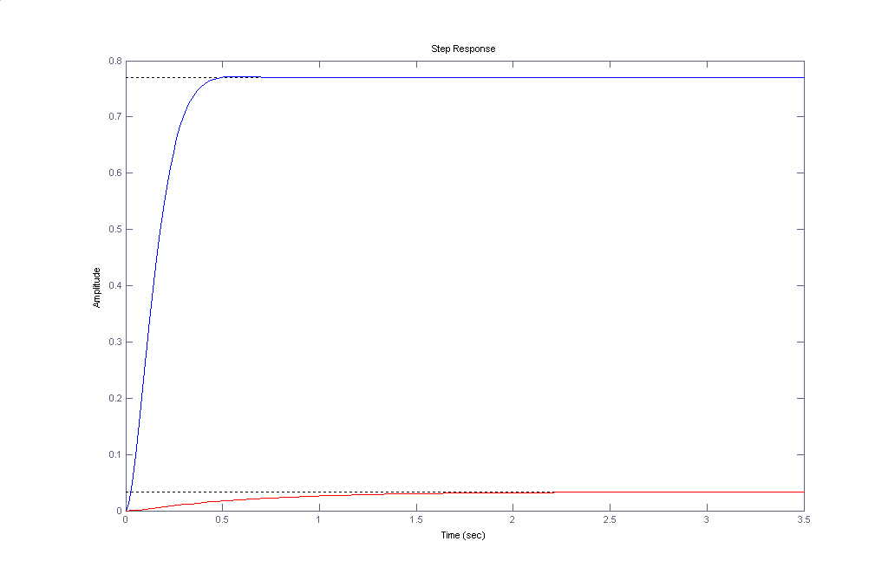

Slide 9
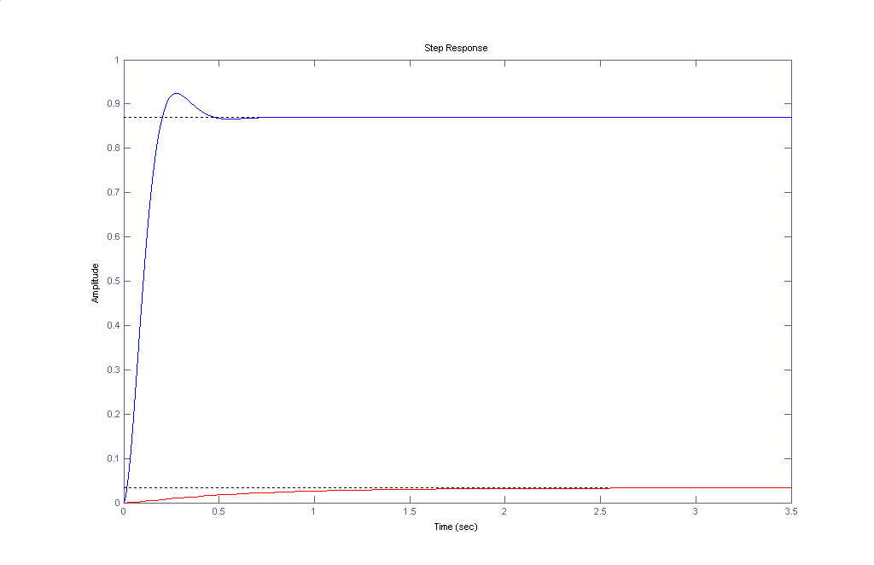
Kp bi tang qua làm tăng overhoot

Slide 10
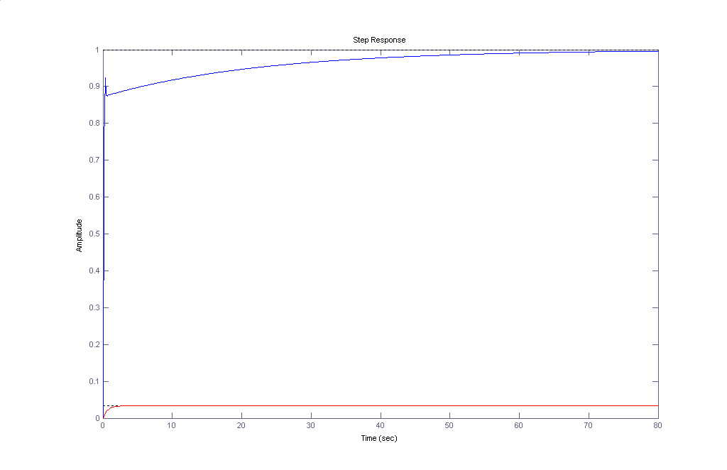
Ki bắt đầu tăng

Slide 11
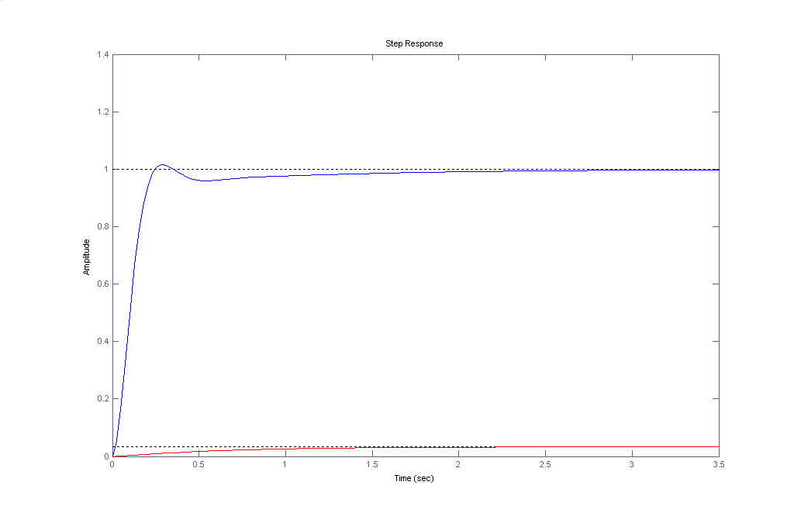

Slide 12
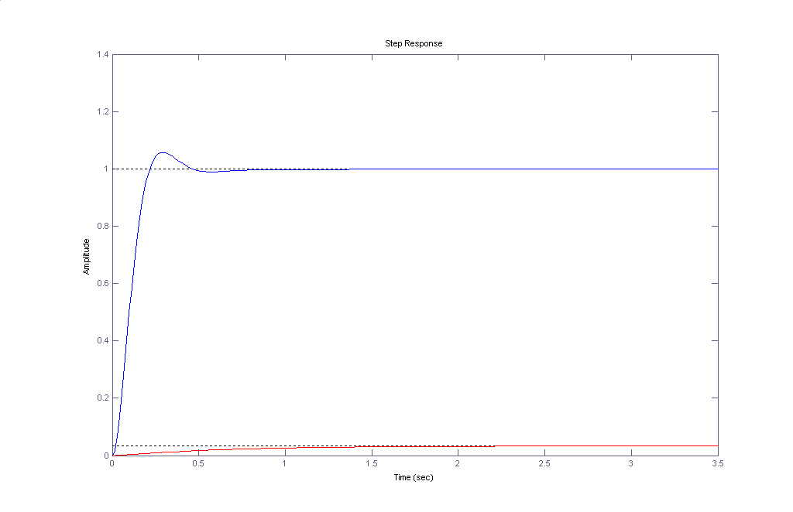
Tăng Ki quá làm tăng overhoot

Slide 13
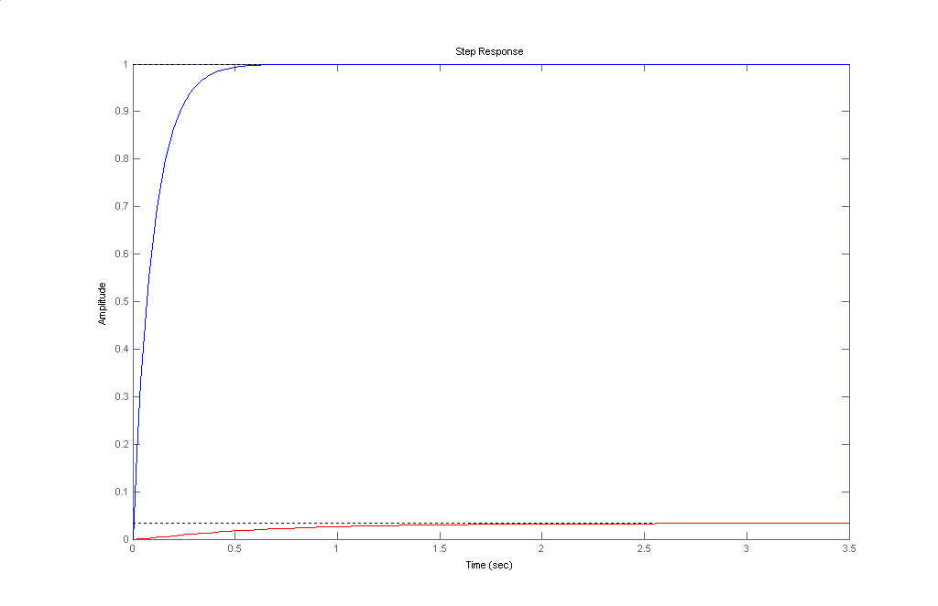
Tăng kd

Slide 14
Code
Read encoder
USART TX DMA
Tool gnuplot
USB

